Slide 1
NUMPY 2
Статистика (minimum minimorum)

Slide 2
Описательная статистика
Numpy позволяет как рассчитывать основные статистические характеристики выборки, так и генерировать данные, соответствующие определенным законам распределения
Многие типовые графики (scatterplot, гистограмма, box and whisker) также строятся «из коробки».

Slide 3
Тестовый файл
Скачайте из репозитория файл numpy5 (пропущены строки подключения модулей)
Создаем два параметра для генератора случайных чисел
Генерируем 1000 нормально распределенных случайных чисел
Строим гистограмму (50 интервалов)
Печатаем гистограмму
plt.style.use('bmh') # можно попробовать также 'ggplot' или 'classic' fig = plt.figure() # поверхность для вывода графиков (в виде всплывающего окна) mu, sigma = 2, 0.5 v = np.random.normal(mu,sigma,10000) # Plot a normalized histogram with 50 bins plt.hist(v, bins=50, density=1) # matplotlib version (plot) plt.show()

Slide 4
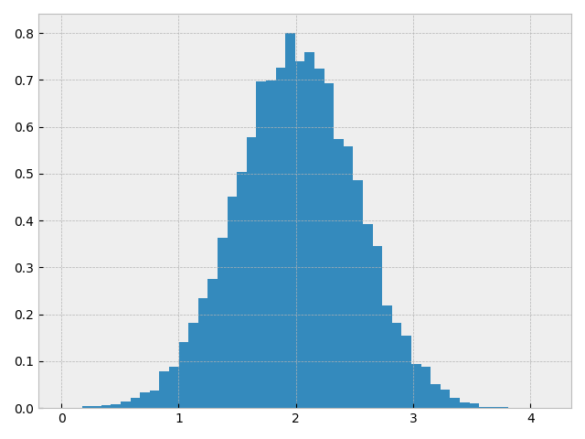
Гистограмма
Гистограмма по построенным данным

Slide 5
Анализ интернет данных
Используем для анализа данны ВОЗ, расположенные на их сайте

Slide 6
Новый файл
Создайте новый файл на базе шаблона или, во всяком случае, скопируйте часть, подключающую модули

Slide 7
Для получения данных из интернет требуется:
Подключить модуль «простых запросов» request
Он должен быть уже установлен в составе модулей ранее
Запросить данные с определенного адреса
Для этого надо найти подходящую ссылку на сайте
По ряду причин мы считаем данные в формате csv (данные, разделенные запятыми)
Данные следует «причесать»
Данные лучше сохранить на диск, на случай если не будет соединения
Следует извлечь нужные числовые данные
Следует проанализировать извлеченные данные

Slide 8
Строго говоря, промежуточные этапы можно сократить, включая этап записи на жесткий диск, однако мы ориентируемся на «понятное» изложение материала

Slide 9

Запрос данных из интернет
Сначала импортируем модуль
import requests as r
Задаем адрес (заранее найденный преподавателем) и имя файла для хранения данных
data_url = "https://apps.who.int/gho/athena/data/GHO/MORT_100?filter=MGHEREG:WORLD;MGHEREG:REG6_AFR;MGHEREG:REG6_AMR;MGHEREG:REG6_EMR;MGHEREG:REG6_EUR;MGHEREG:REG6_SEAR;MGHEREG:REG6_WPR;CHILDCAUSE:CH8&x-sideaxis=MGHEREG;YEAR&x-topaxis=GHO;CHILDCAUSE;AGEGROUP&profile=crosstable&format=csv"
local_file = "data.csv"

Slide 10

Проверка результатов
Модуль request запрашивает информацию по заданному адресу используя методы Get или Post
res = r.request(url=data_url,method='Get')
Если результат успешный (мы не проверяем), то полученную информацию можно представить, например, как текст
data = res.text
К сожалению, содержимое взято в двойные кавычки. Удалим их
data = data.replace('"',‘’)
И напечатаем результат (для контроля)
print(data)

Slide 11
Строки в python неизменяемые, поэтому результат замены (replace заменяет кавычки “, которые она найдет на пустой символ но это не сами строки, а их копия)
Таким образом data = data.replace заменяет старые данные на очищенные
Вообще говоря, это плохо, особенно для больших данных, и есть пара способов ускорить работу программы в этом аспекте
Вообще говоря, данные на сайте не обязаны быть представлены в удобном формате, поэтому существует ряд библиотек и программ для считывания данных из веб-сайтов на основе анализа содержимого html страницы
Ряд сайтов (Facebook, Вконтакте… ) предоставляют средства доступа к своей информации на коммерческой основе через API.
Обычно для этого предлагается купить ключ, «привязанный» к разработчику

Slide 12

Сохранение данных
Данные сохраняются по обычной схеме
Открываем дескриптор (поток вывода) в файл
Пишем в него информацию
Текст (много строк), можно записать сразу целиком методом writelines
Закрываем файл
Файл можно открыть и просмотреть
Обратите внимание: первые три строки файла (head) – заголовок
Вы можете также установить плагин для работы с csv файлами

Slide 13

Плохо! Так делать не надо
Поскольку при записи данных они:
Сохраняются на диске
«Причесываются»
Автор считывает эти данные из файла в приемлемом для дальнейшего анализа виде
Это плохо и медленно, но в учебных целях сойдет
Данные считываются в специальную структуру – dataframe (таблицу данных), которую предоставляет модуль pandas (псевдоним – pd)
df = pd.read_csv(local_file,header=3)
Обратите внимание, что имя файла данных хранится в переменной
Параметр header=3 позволяет программе пропустить первые три строки файла

Slide 14
В таблице данных они организованы по колонкам
Как правило, к ним обращаются по названию (например, df[ ‘var1’]), где var1 название, а часто еще и указывают условия отбора
Так как мы не знаем названий колонок (или они слишком длинны), мы будем отбирать данные по индексам
Первый индекс – номера строк
[:] – выбираем все строки
Второй – номер колонки, начиная с 0 (нуля)
Строки – первые, колонки – вторые!!!
Функция для выбора данных по номерам (индексам) – iloc
iloc[:,0] – первая (нулевая ☺) колонка, все данные
Iloc дает колонки модуля pandas. Из колонки надо взять только данные – массив numpy, это делает метод values

Slide 15
Структура данных
Данные ВОЗ содержат:
Названия регионов (в том числе World)
World есть сумма остальных регионов
Отчетный год
Смертность от малярии
В первые несколько дней
Несколько месяцев
Лет
…жизни ребенка
По указанным данным названы локальные переменные
Заметим, что смертность в первые 27 дней не представлена
Выделим соответствующие переменные (см. следующий слайд) в массивы numpy

Slide 16
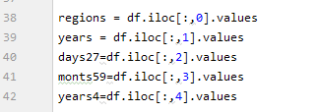
Берем колонку из таблицы по ее номеру и извлекаем значения
regions = df.iloc[:,0].values
years = df.iloc[:,1].values
days27=df.iloc[:,2].values
monts59=df.iloc[:,3].values
years4=df.iloc[:,4].values

Slide 17
Модуль numpy (np) уже обладает некоторыми статистическими процедурами
Mean – среднее арифметическое
Median – медиана
Var – средний квадрат отклонений (дисперсия)
Std – стандартное отклонение
Приведенный код печатает эти параметры
Модуль matplotlib.pyplot, в свою очередь, знает как строить графики, чем мы и займемся вскоре
print('Sum of %g'%np.sum(monts59))
print('Mean of %g'%np.mean(monts59))
print('Median of %g'%np.median(monts59))
print('Variance of %g'%np.var(monts59))
print('Std dev of %g'%np.std(monts59))

Slide 18
Самостоятельно
Напечатайте в консоли те же характеристики, что и у monts
Для переменной years

Slide 19
Stack and Pivot
Таблицы с данными «в стопку» и «в колонки»

Slide 20
Многие таблицы содержат данные в виде стека (стопки), например:
2019 янв 100
2019 фев 200
…
2022 ноя 140
2022 дек 160
Более логичным было бы сформировать из месяцев колонки:
янв фев мар апр … дек
2019 100 200
2020
…
2022 160
Такая таблица называется сводной (pivot)

Slide 21
В нашем случае в таблице смертность по годам и регшионам.
Логично, например, сделать таблицу годы*регионы
В pandas за это отвечает функция pivot и аналогичная ей pivot_table
Обоим функциям надо указать, какая колонка является источником данных по вертикали, а какая – источником для названий колонок
Можно задать как имена колонок, так и их номера, начиная с номера «0»
pivot = df.pivot(index='Year',columns='Region',values=' 1-59 months’)
Здесь по вертикали будут года, в колонках – имена регионов, переменными станут данные о смертности за срок 1-59 месяцев
В результате будет сформирован новый dataframe - pivot

Slide 22


Slide 23
Полученную таким образом структуру можно изобразить в виде столбчатой диаграммы:
Вывод на печать графика первой (с номером «0») серии
pivot.plot.bar(y=[0])
plt.show()
Вывод второй серии
fig2 = pivot.plot.bar(y=[1])
plt.show()
Вывод сразу нескольких серий
fig3 = pivot.plot.bar(y=[2,3,4,5])
plt.show()
Обратите внимание: все серии автоматически получили «правильные» названия – имена регионов

Slide 24
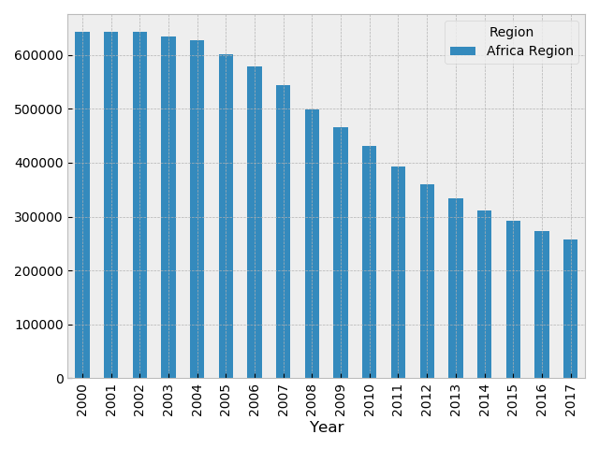
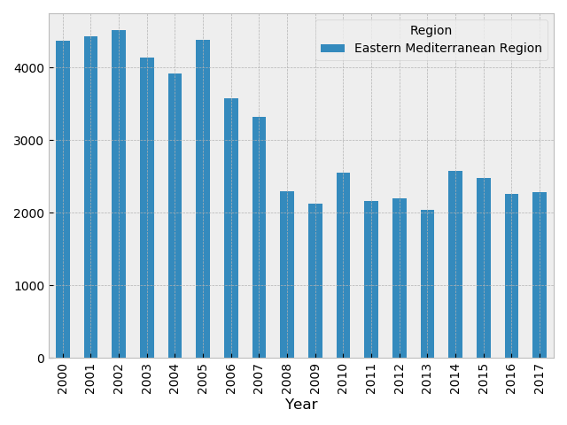
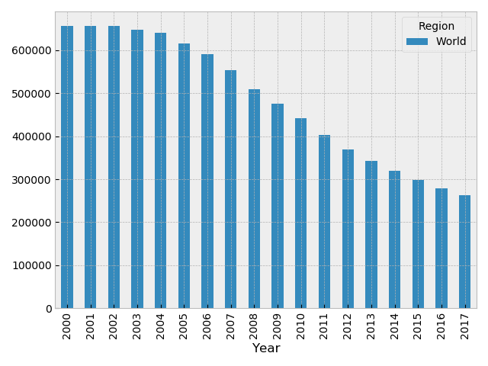
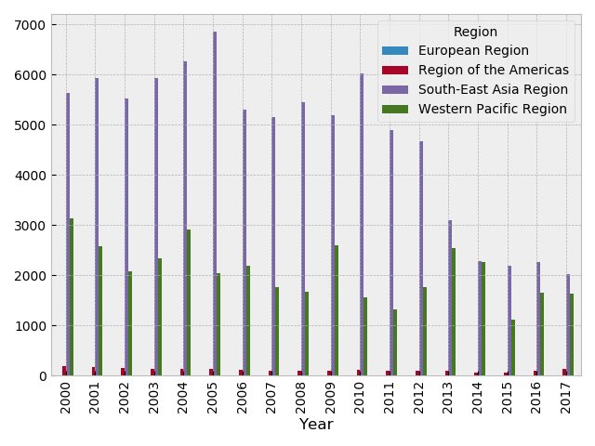
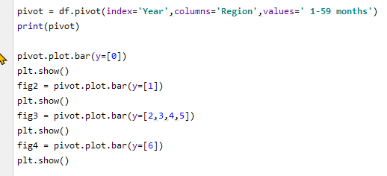
Несколько графиков (примеры)

Slide 25
Несколько диаграмм
Напомним, что fig – фигура, это, в сущности, место для размещения графических объектов, в частности – графиков.
Таким образом, графиков на одной фигуре может быть много.
Проще всего разрешить самой функции формирования графиков позаботиться об их размещении.
Например, мы хотим показать на разных графиках заболеваемость в Средиземноморье и в мире в целом.
В нашей таблице это колонки 1 и 6, соответственно
Чтобы сделать это, достаточно напечатать их методом plot.bar(), но разрешить разделение на отдельные графики через параметр Subplots=True

Slide 26
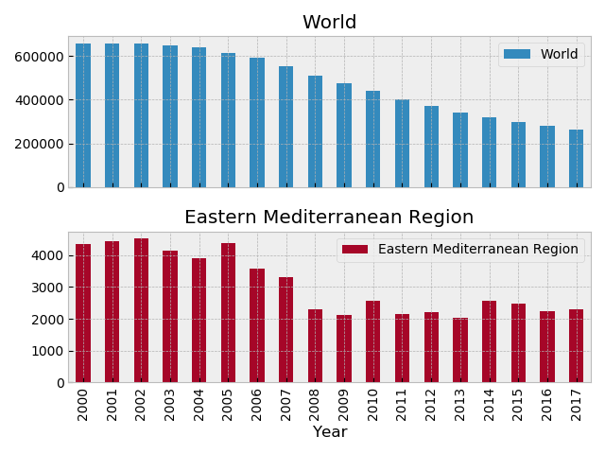

Вопрос: почему мировые данные выведены на верхнем графике?

Slide 27
Что выведет на экран следующая команда
fig6 = pivot.plot.bar(y=range(0,7),subplots=True)
plt.show()
(не запускайте файл np6_1)

